Slide 1


Proyecto Yo quiero decir, EUREKA!
Sexto de Primaria
Reunión con el equipo de pedagogía - 2022
Escola Pia Algemesí

Slide 2
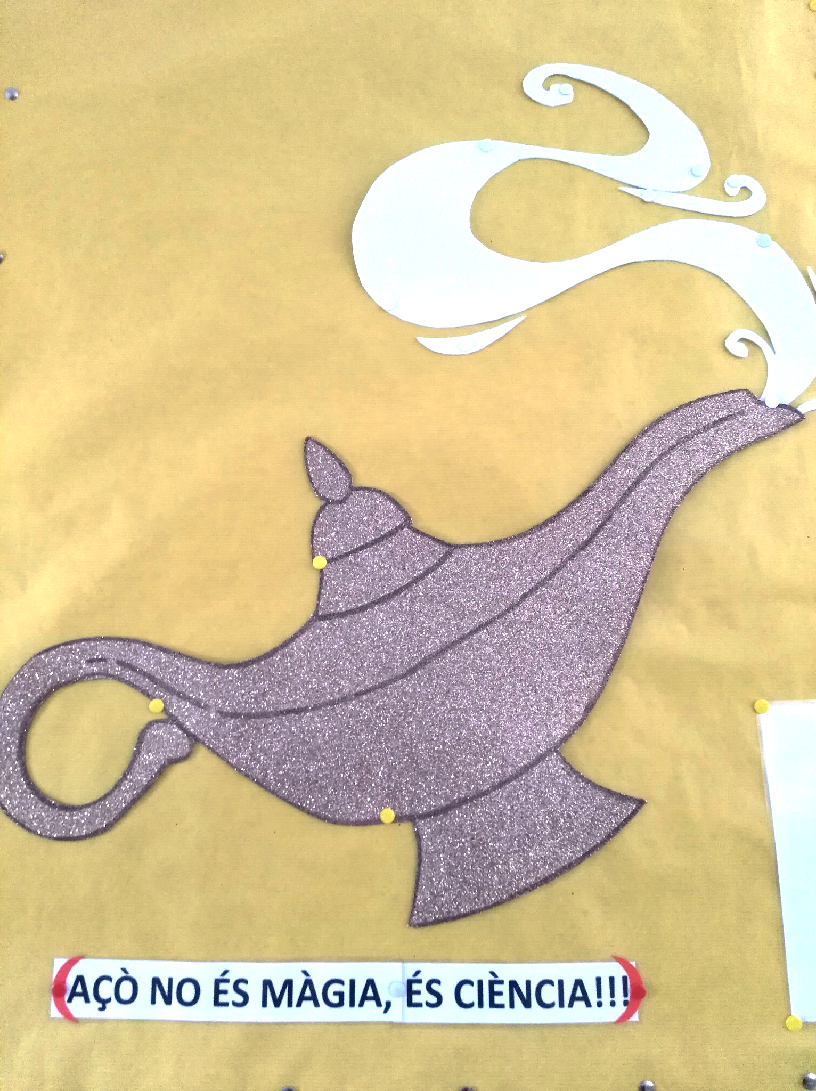
Introducción
Este Proyecto horizontal nace el curso 2018-19, inspirado en un personaje del musical trabajado ese año (La Bella y la Bestia). Los cursos siguientes se ha ido adaptando a los distintos musicales.
El tópico pretende contagiar la ilusión de descubrir la parte divertida de la ciencia.
Aunque Naturales es la materia principal , el proyecto es multidisciplinar.

Slide 3
Hilos conductores
¿Entonces, para qué ahorrar energía?
¿Qué relación hay entre materia y energía?
¿Para qué nos sirve el electromagnetismo?

Slide 4
Tareas
“Podemos ser inventores”
“¡No me lo puedo creer!”
“Energía y electricidad están por todas partes”
“¡Los científicos son lo más!”
Tarea 0:
Tarea 1:
Tarea 2:
Tarea 3:

Slide 5
Preparación de la clase
Es importante que la preparación de la clase se realice la tarde anterior.

Slide 6
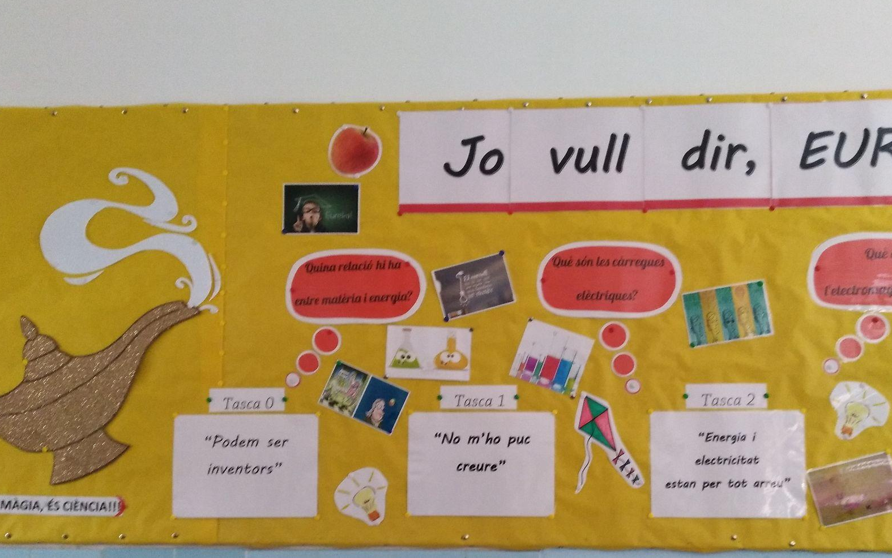
Cartelera - Mural
El objetivo es sintetizar el contenido del proyecto y despertar la curiosidad y el interés de los alumnos.

Slide 7
Desafío inicial
En los momentos previos a que los alumnos descubran la actividad preparada, crece su curiosidad e interés a una velocidad de vértigo.

Slide 8
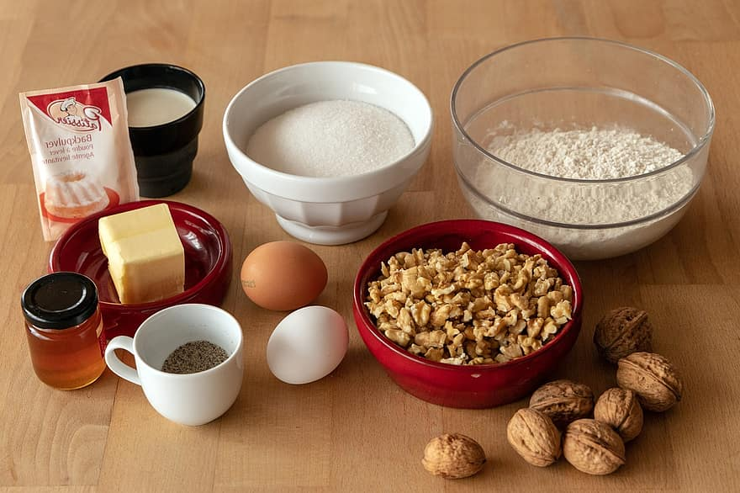
¡Desafío inicial sorprendente!
En una mesa, con un mantel de cocina, encontrarán los ingredientes necesarios para elaborar un bizcocho. En esta elaboración colaboran los diferentes equipos.
Aprovecharemos para hablar de mezclas y cambios de la materia, y reacciones químicas mientras hacemos este dulce, cuando veamos el resultado y cuando lo compartamos para merendar.

Slide 9
TAREA 0
“Podemos ser inventores”
Competencias trabajadas:
CAA, CAP, CLL, CIEE

Slide 10
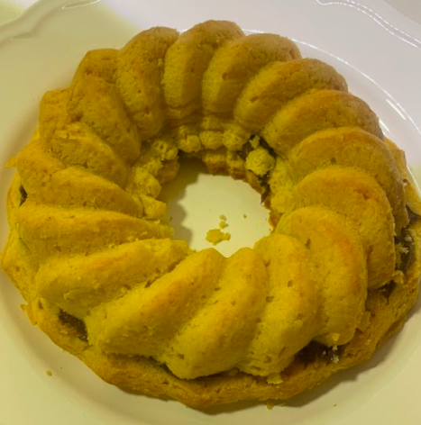
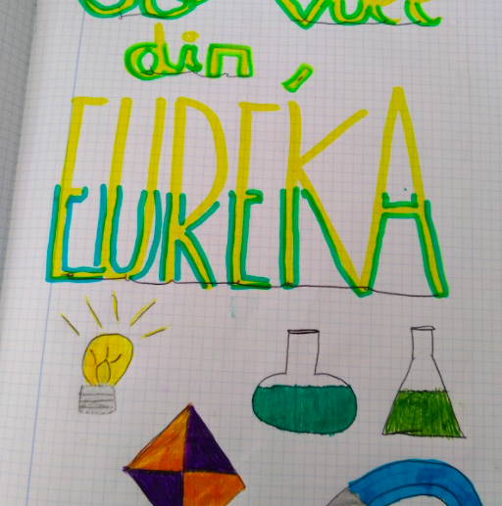
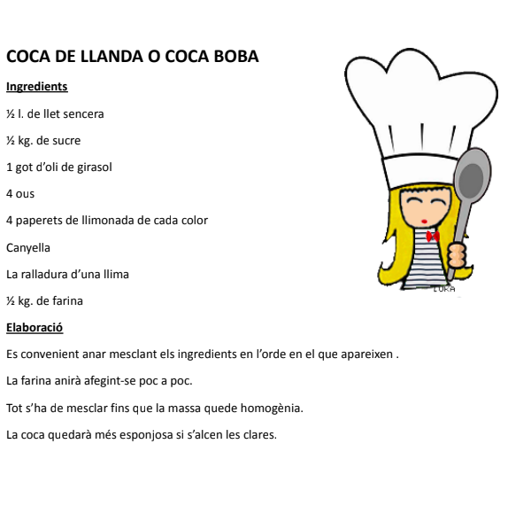
Actividades de la Tarea 0
Bizcocho
Portfolio
Receta
Resultado final del desafío inicial
Preparación de la portada, copiar hilos conductores e índice
Primera actividad: copiar la receta elaborada para poder hacerla en casa

Slide 11
TAREA 1
“¡No me lo puedo creer!
Competencias trabajadas:
CMCT, CCL, CAP, CSC, CIEE, CD

Slide 12
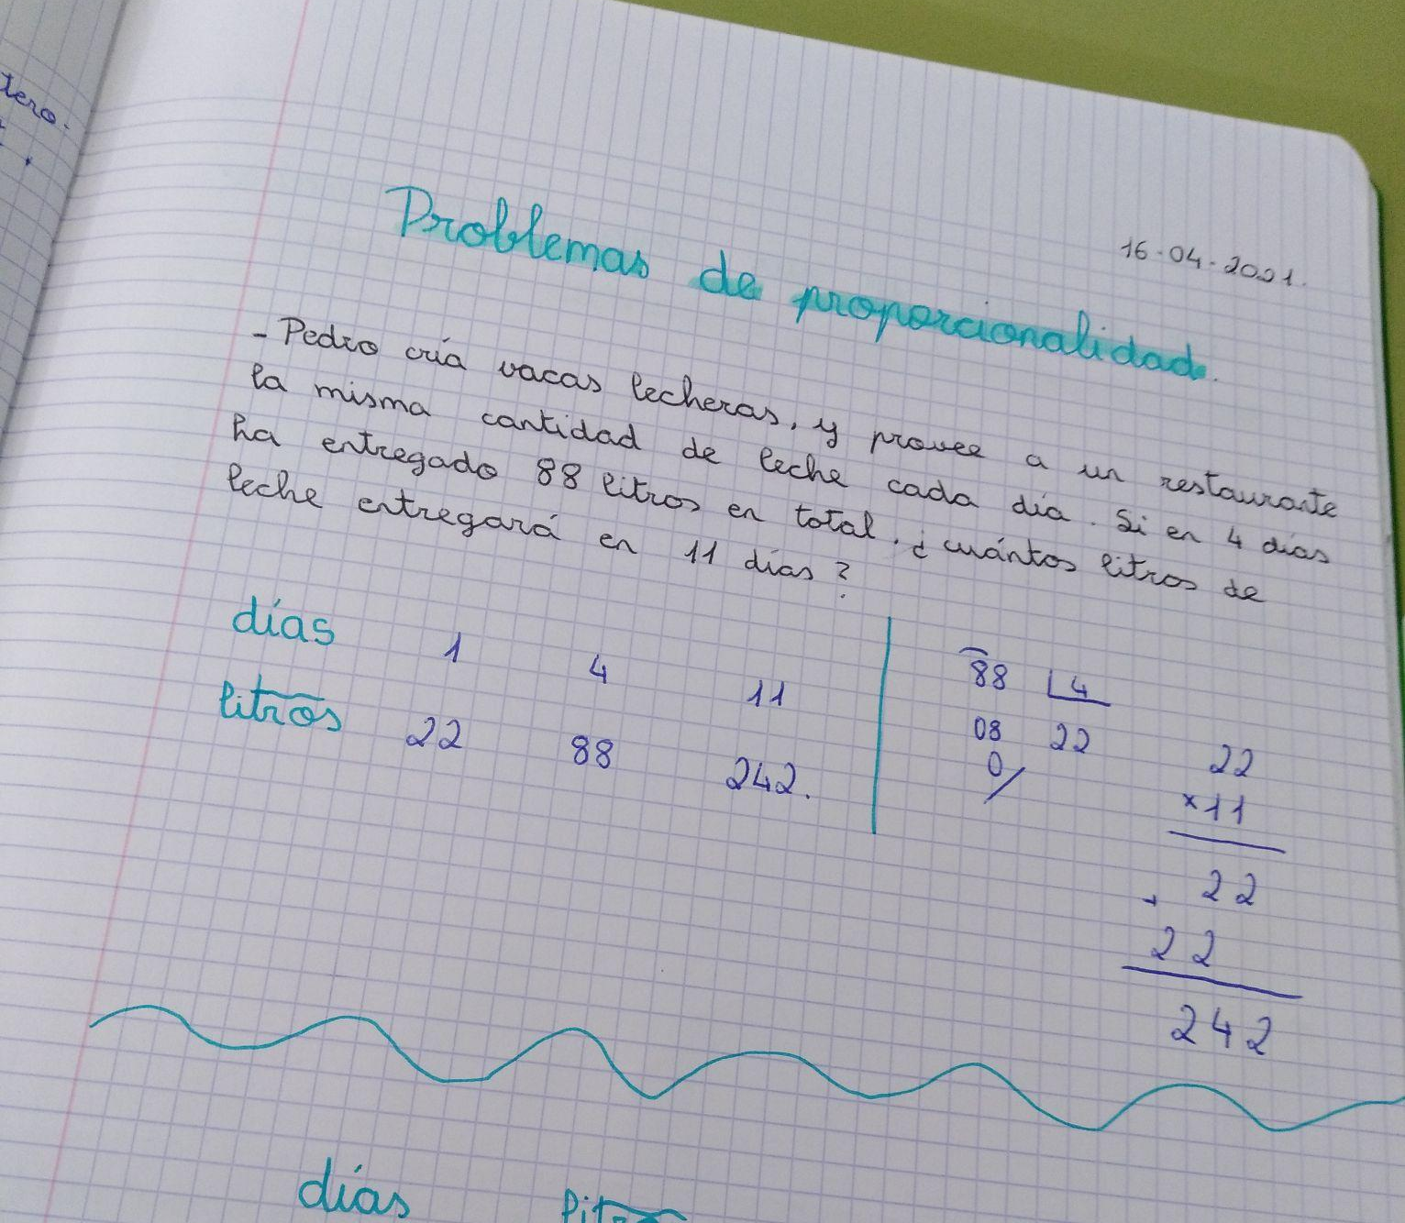
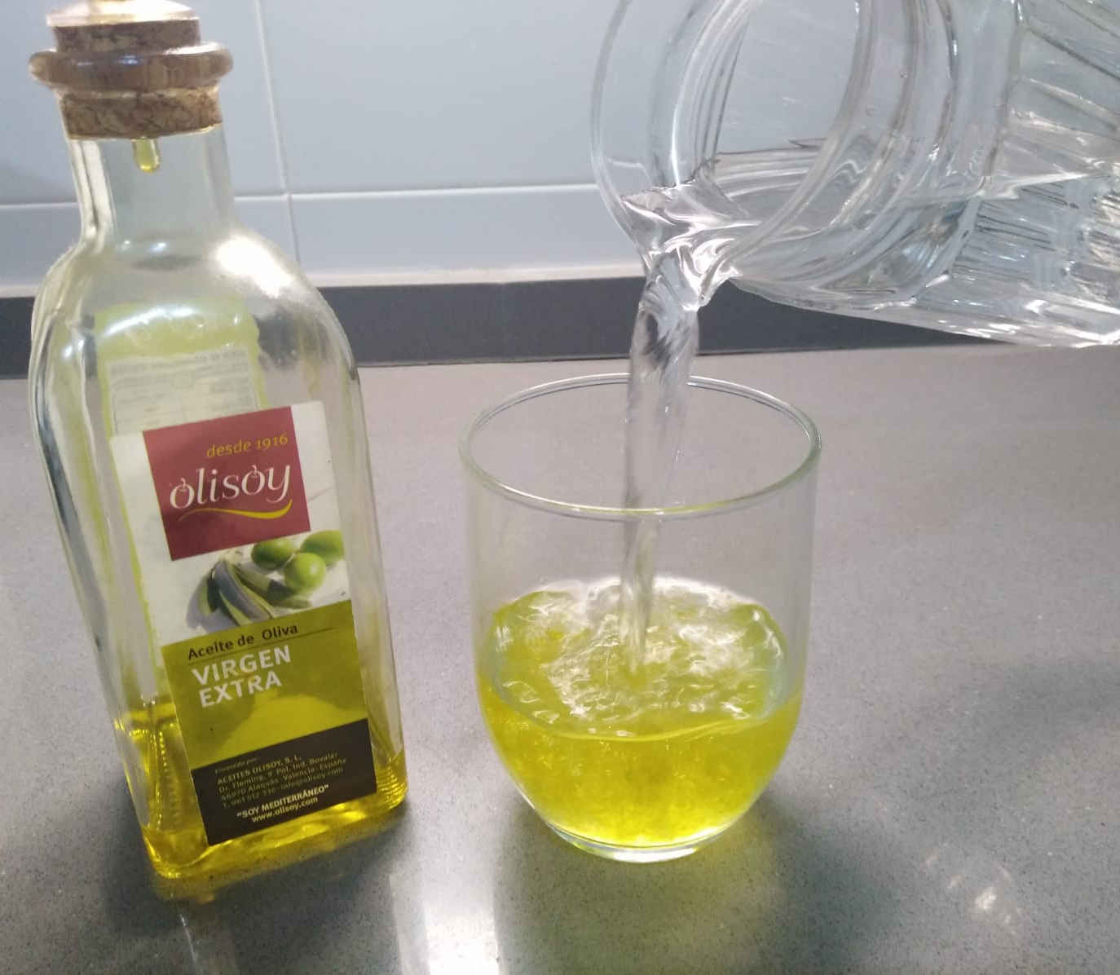
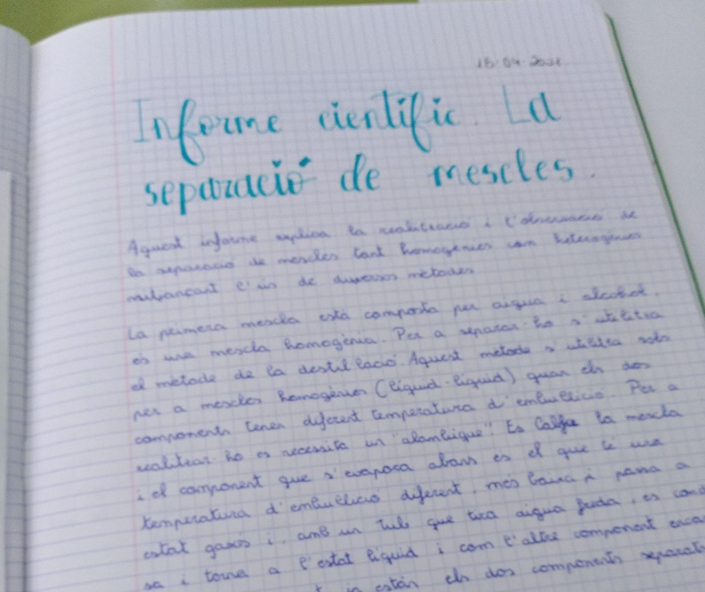
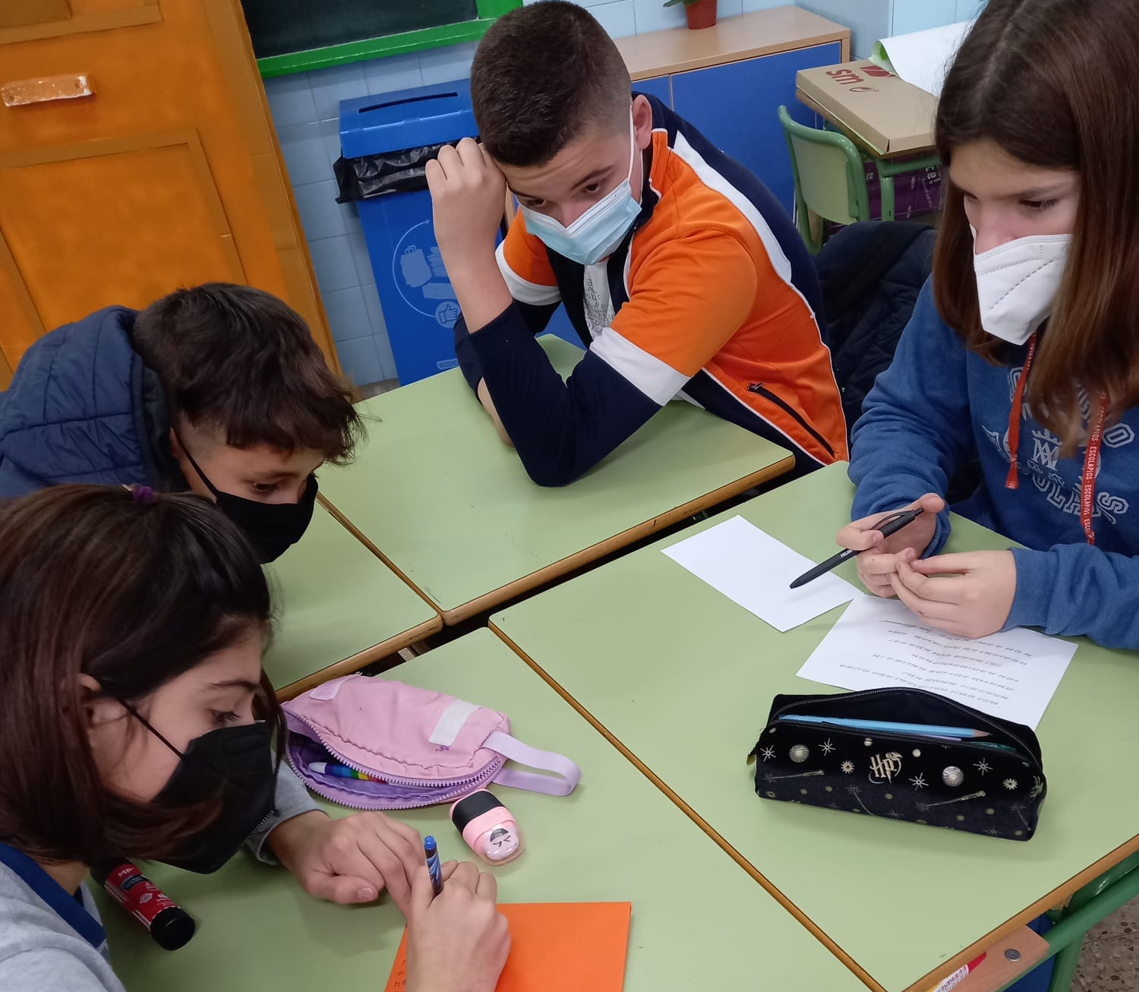
Actividades Tarea 1
Descubrir los métodos de separación. Realización de hipótesis
Redacción de un informe científico sobre todo lo observado
Resolución de problemas con las medidas de la receta
Estudio de un texto informativo. Lectura compartida
Problemas de proporcionalidad
La materia, transformaciones
Cómo hacer un informe
Separación de mezclas. La hipótesis
HIPÓTESIS SOLUCIÓN
01
02
03
04

Slide 13
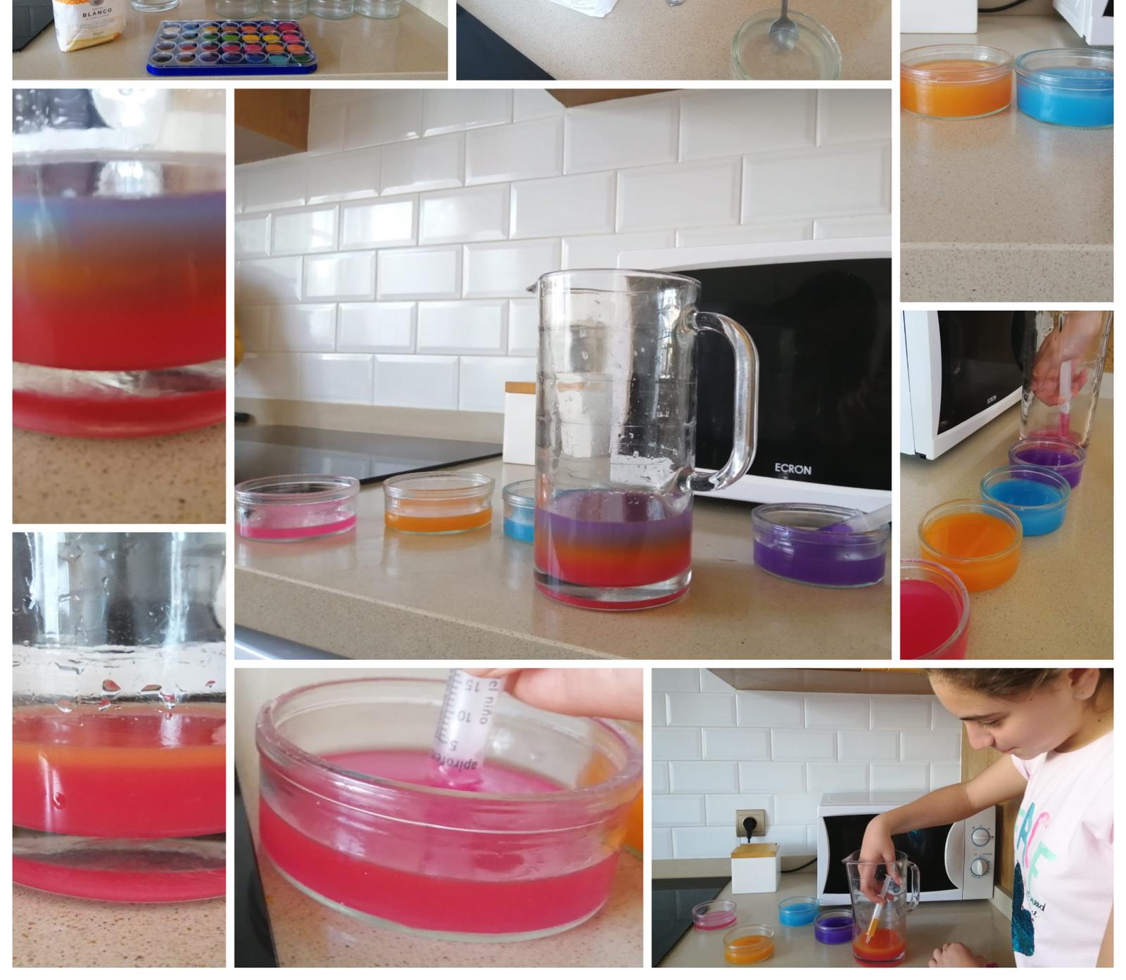
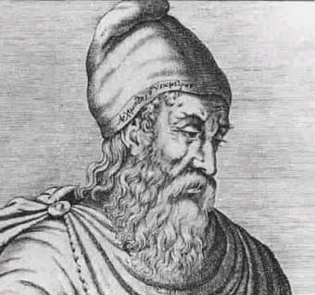
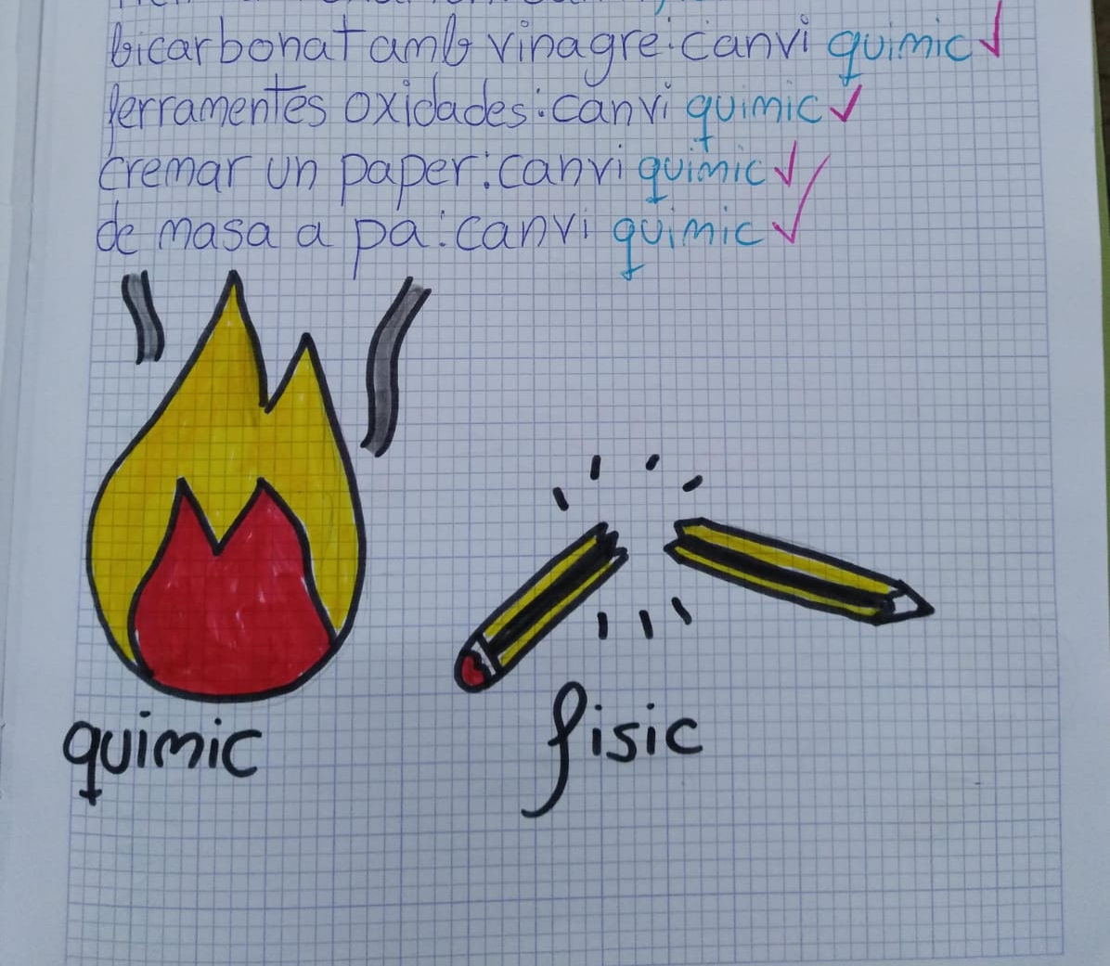
Actividades Tarea 1
Experimentos por equipos o en gran grupo (barco). Medir volúmenes.
Buscar información y estudiar un texto sobre Arquímedes.
Experimentos de los que quedará constancia en el portfolio.
La densidad y el volumen
Arquímedes de Siracusa
Cambios físicos y químicos.
05
06
07

Slide 14
TAREA 2
“ Energía y electricidad están por todas partes”
Competencias trabajadas:
CCCT, CCL, CIEE, CAP, CD, CSC

Slide 15
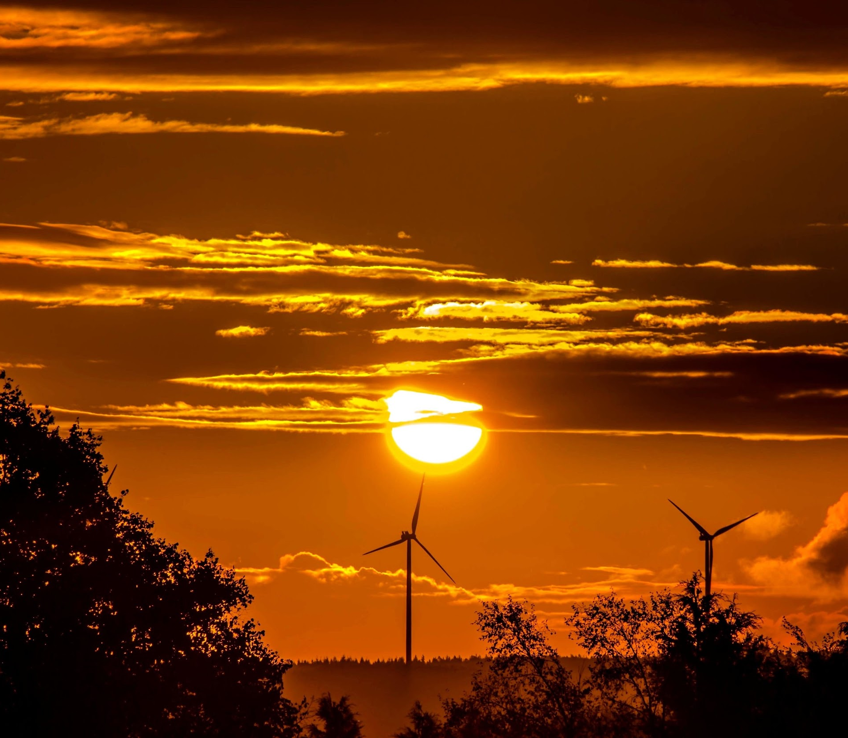
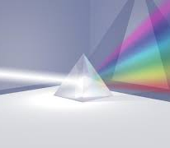
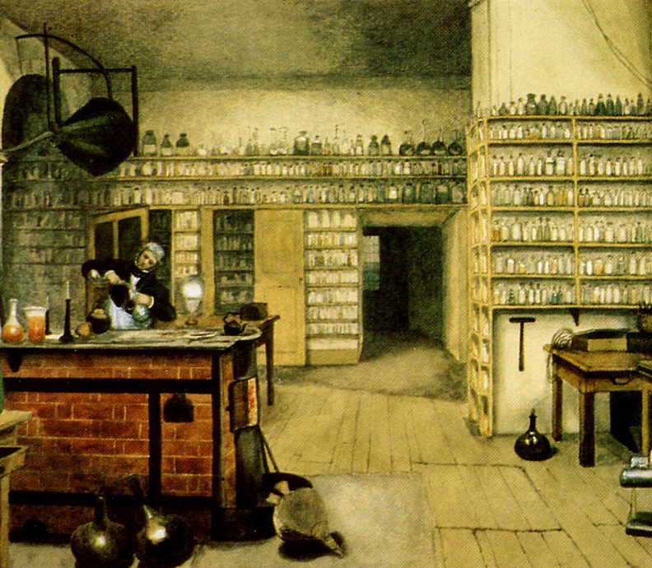
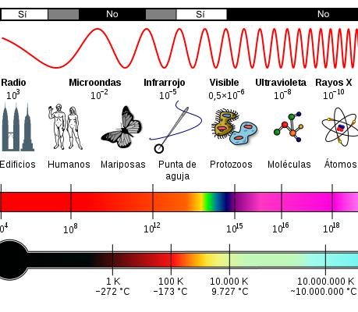
Actividades Tarea 2
Reflexión o refracción. Experimentos en gran grupo.
Observación de un grabado antiguo . Estudio de un texto informativo.
Buscar información en internet..
Concepto, “años luz”
“El sol la mayor fuente de energía”.
La luz y el calor son energía
Descubrimientos de Faraday
La materia frente a la luz y el calor
Puerta de entrada.
M. Faraday
01
02
03
04

Slide 16
TAREA 3
“ ¡Los científicos somos lo más!”
Competencias trabajadas:
CSC, CD, CCL, CIEE, CAP

Slide 17
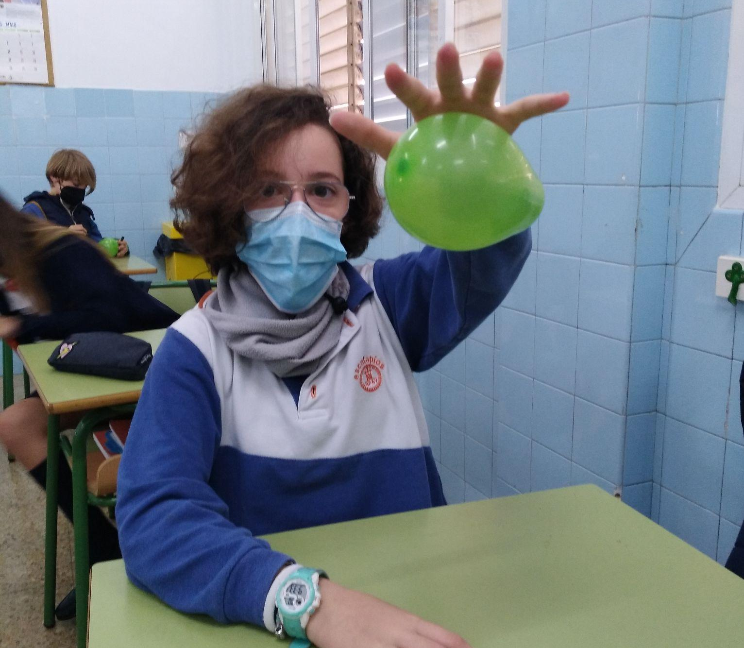
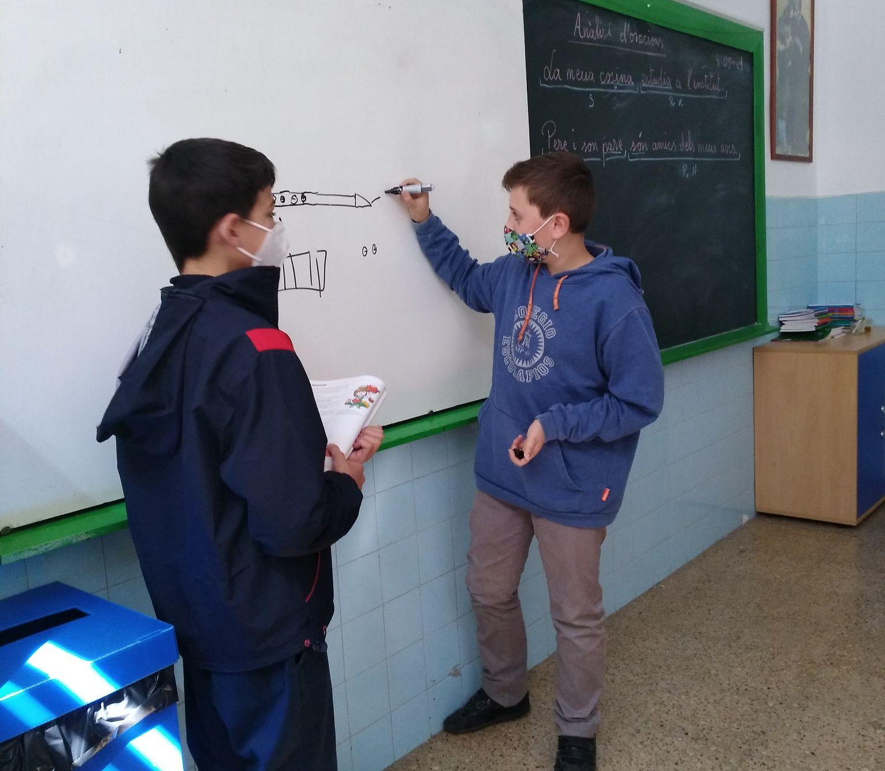
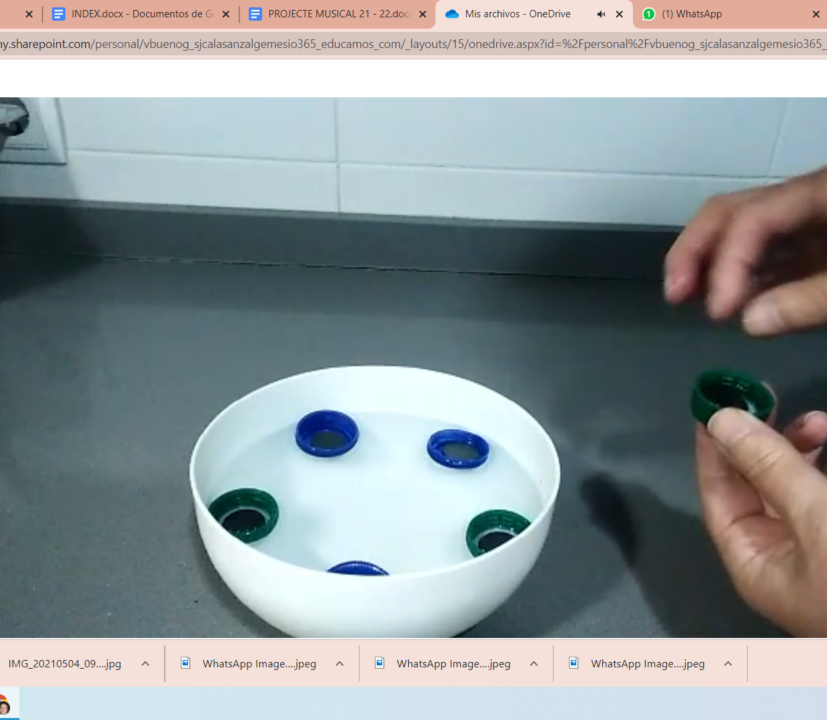
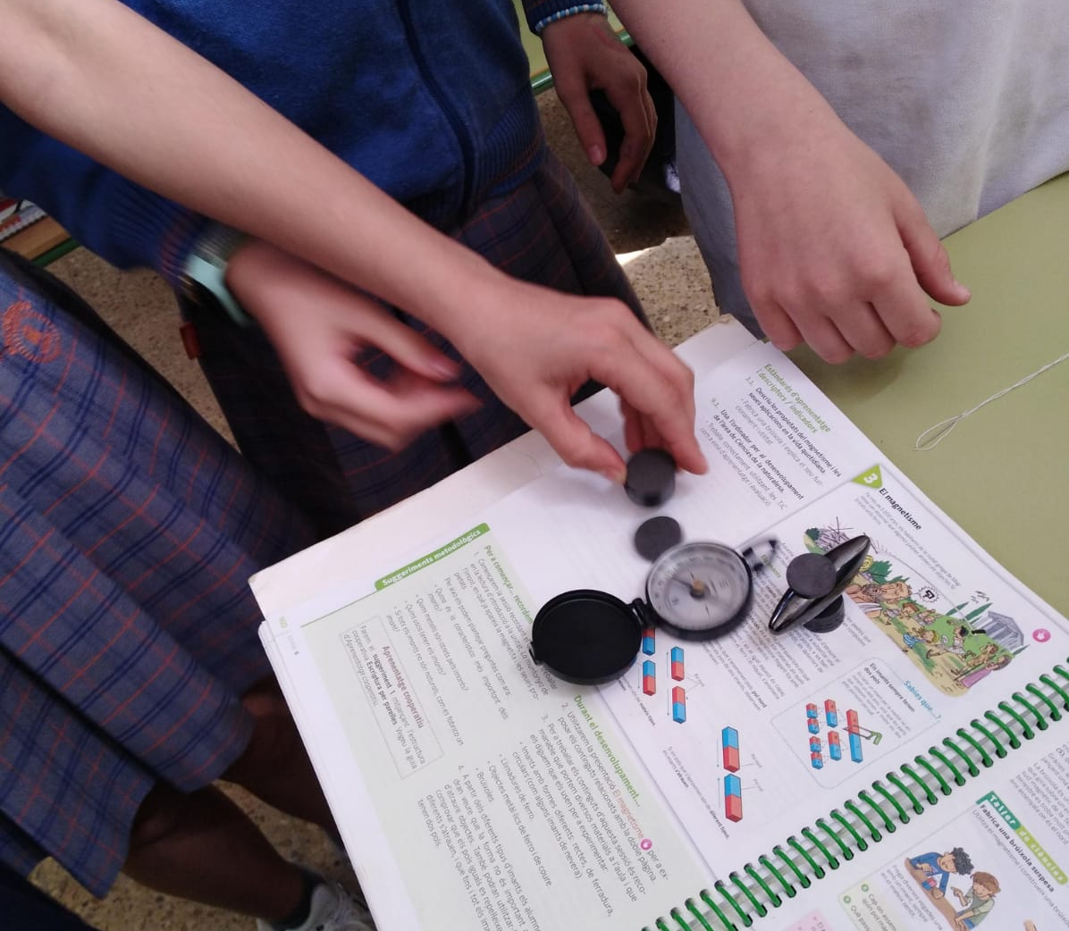
Actividades Tarea 3
Buscar y organizar información para después poder usarla en el aprendizaje.
Rincones, con distintas experiencias por los que van pasando los equipos
Electricidad estática y corriente eléctrica.
Circuito eléctrico.
Trabajamos la información obtenida y manipulamos.
La corriente eléctrica Metacognición
El magnetismo.
Buscar información.
Experimentos sobre el magnetismo.
Magnetismo terrestre.
La brújula
01
02
03
04

Slide 18
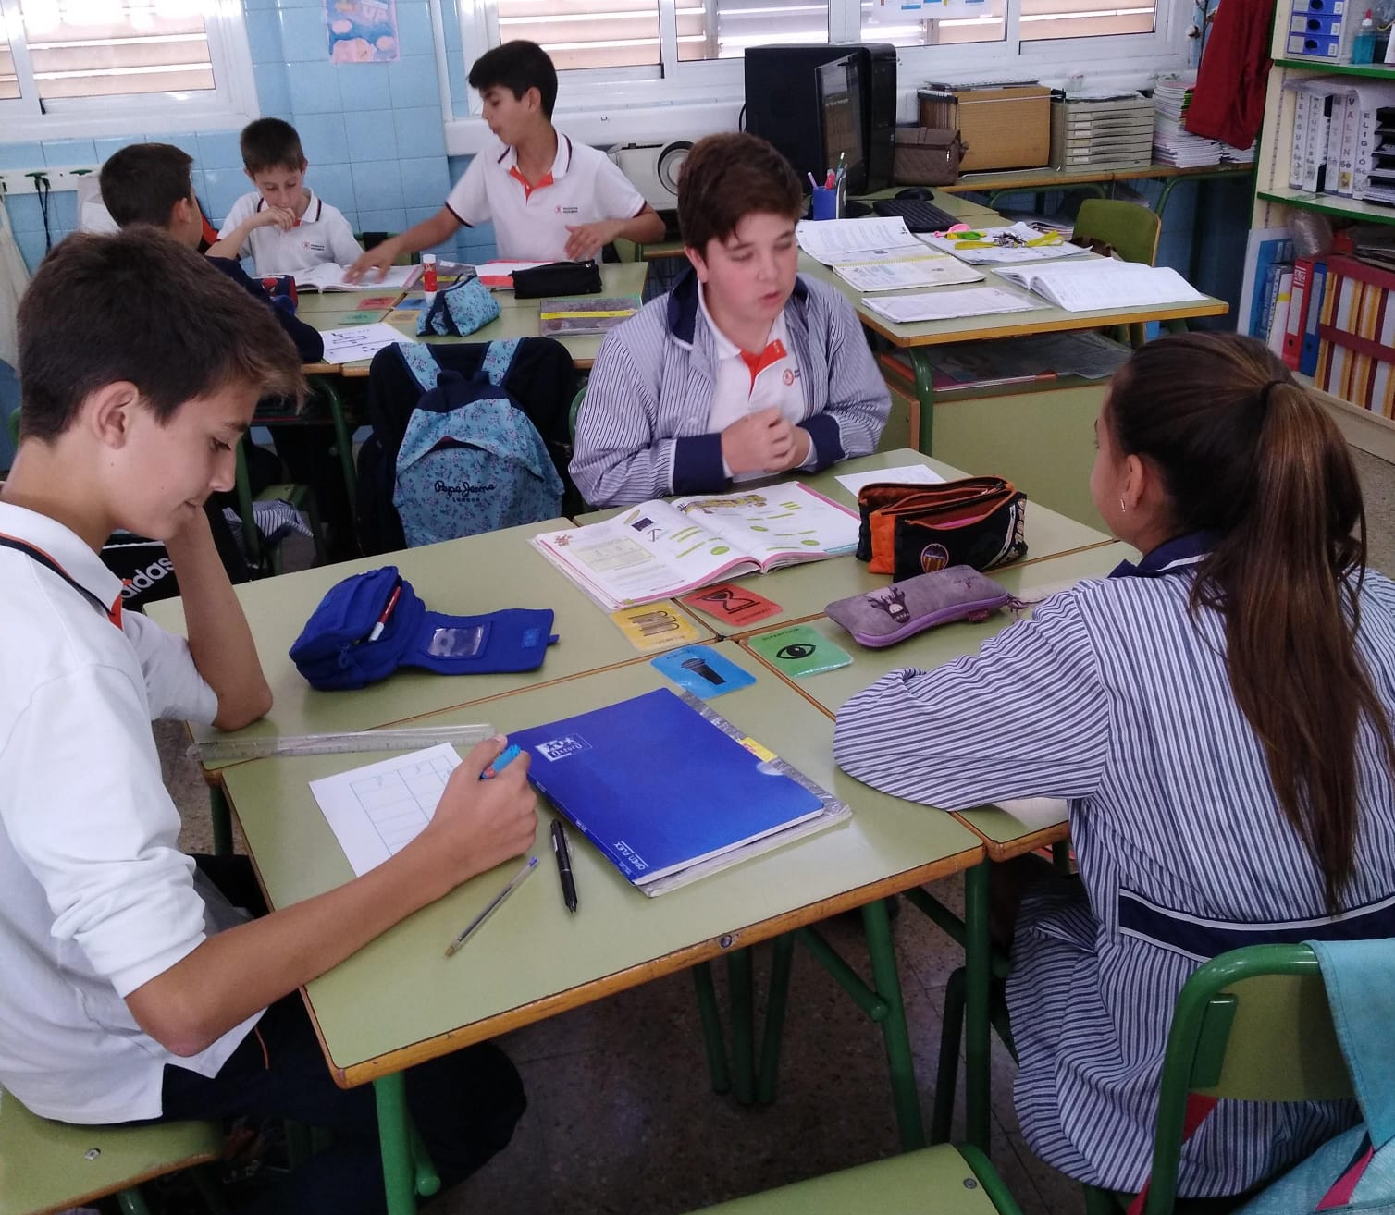
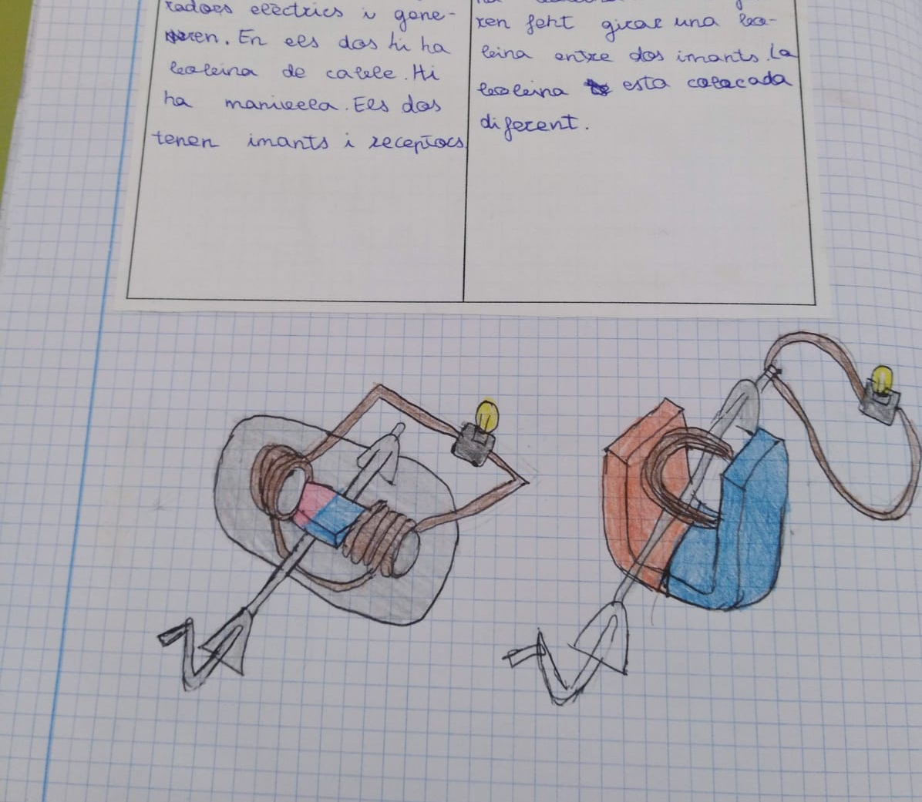

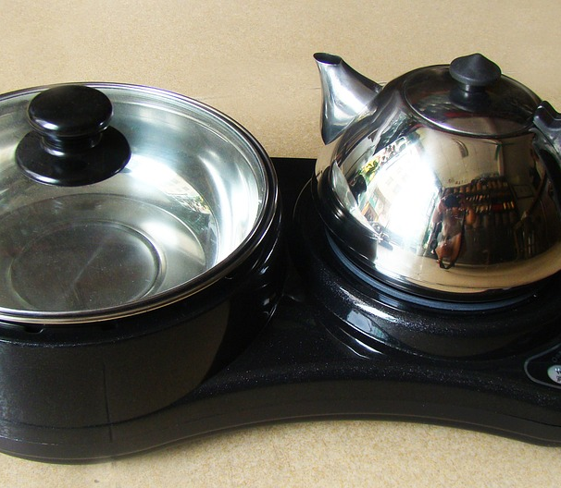
Actividades Tarea 3
Ver el funcionamiento y la utilidad de distintos generadores.
Se trabaja vocabulario, la descripción…de escenas de la obra.
Previsión de material, creatividad y estética. Utilizar los conocimientos adquiridos…
Descubrir el electromagnetismo y su uso en actividades cotidianas.
Presentación del producto final.
Describing scenes.
Aplicaciones del electromagnetismo
Electricidad y magnetismo. Generadores.
05
06
07
08

Slide 19

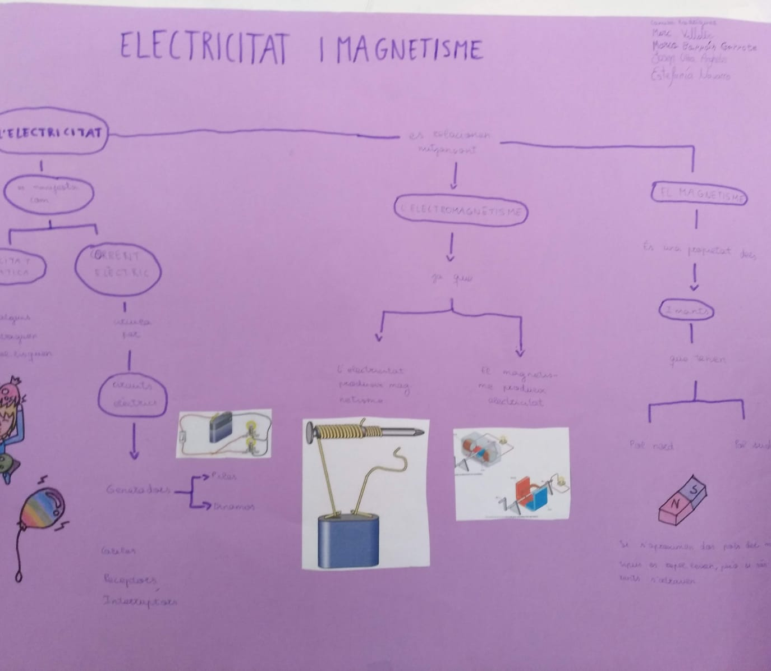
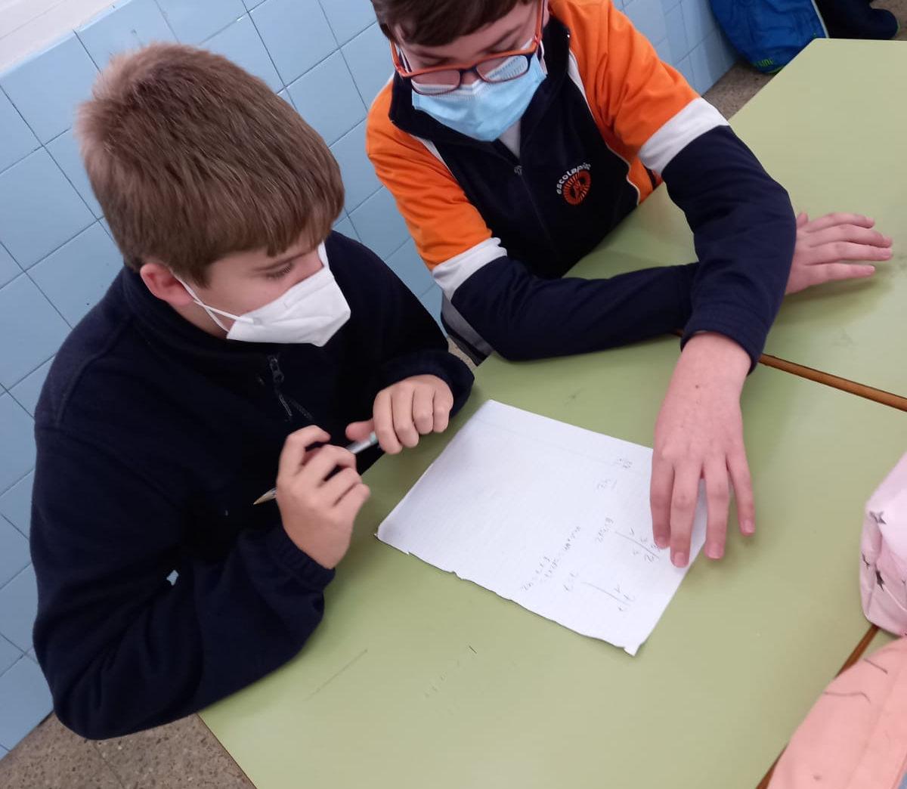
Actividades Tarea 3
Trabajar canciones del musical y la sinopsis de la historia.
¿Qué sabía? ¿Qué sé?
Dar respuesta a los hilos conductores.
Mapa conceptual a cuatro bandas. Hacer un mural para exponer.
A whole new world
Mapa conceptual. Exposición final
Metacognición final
09
10
11

Slide 20
Tarea final
Maqueta - circuito magnético (1.opción)
Escultura magnética (2.opción)

Slide 21
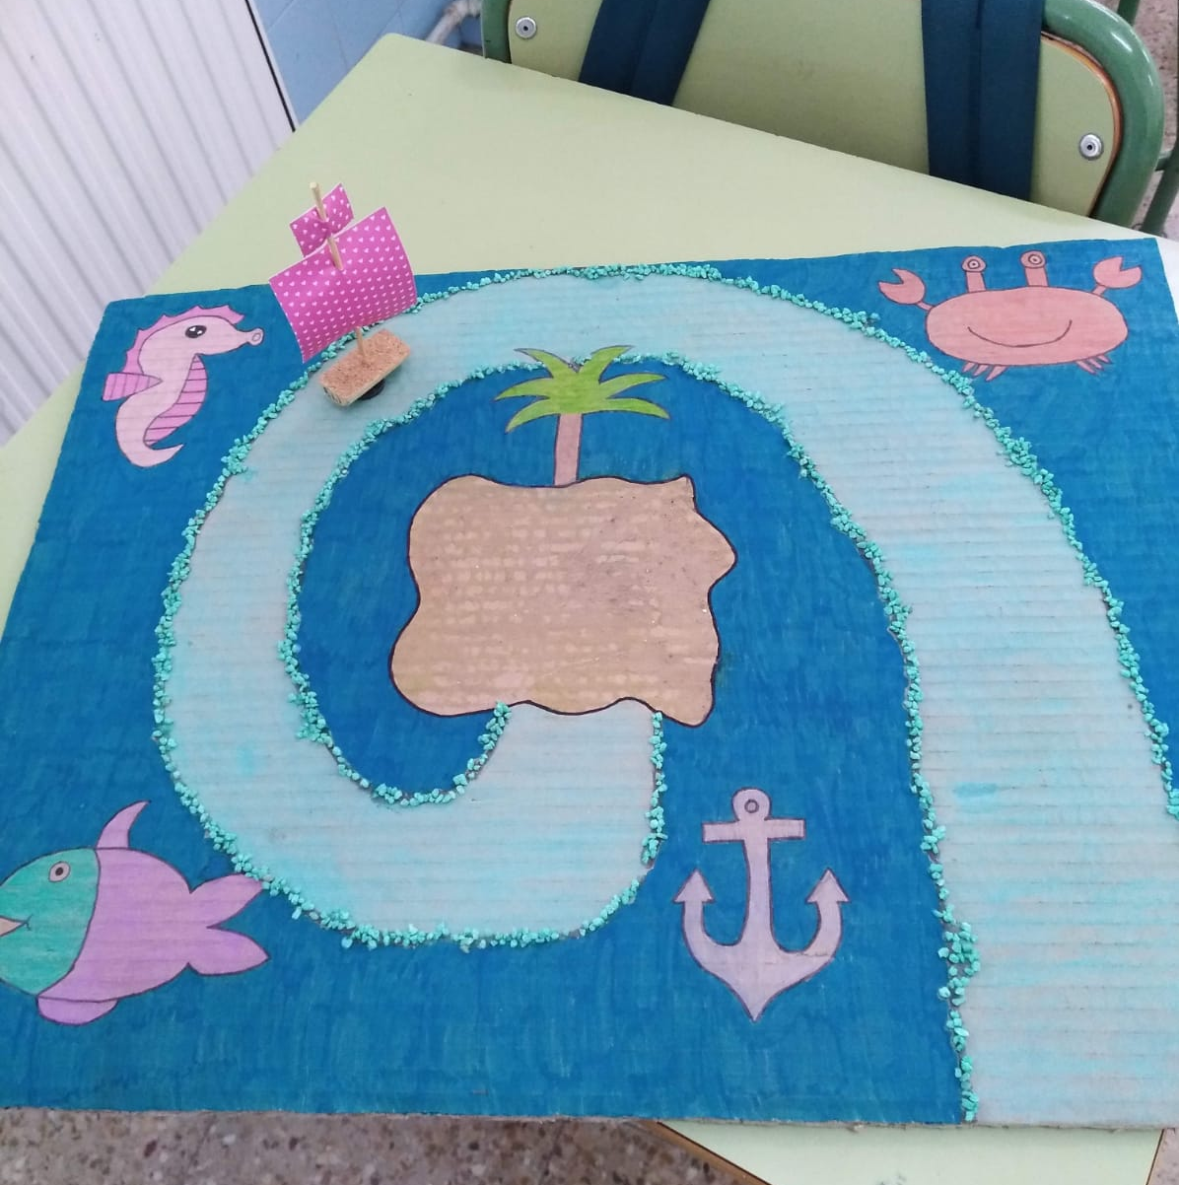
1ª
Opción
“MAQUETA-CIRCUITO ELÉCTRICO””
Los dos últimos cursos hemos elegido esta opción ya que, durante el tiempo de confinamiento, nos pareció más apropiada para compartir en familia.

Slide 22
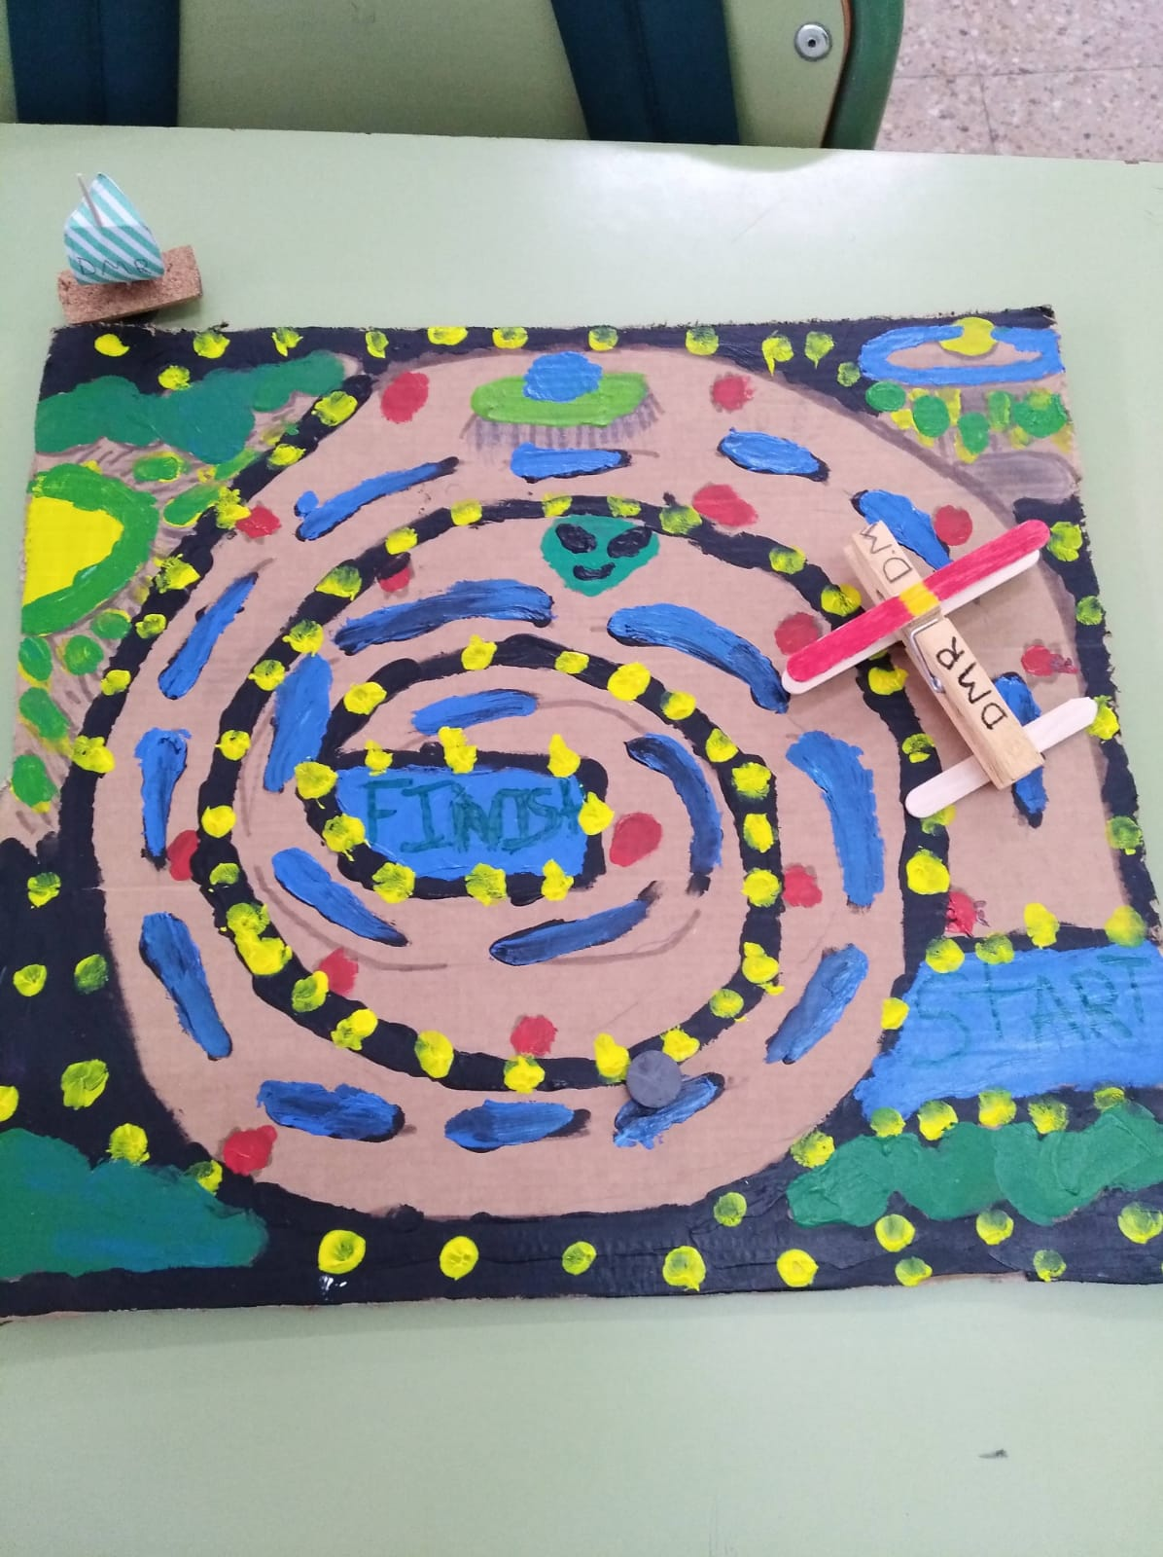
Maqueta-Circuito magnético
En el transcurso del proyecto, en Plástica, hemos hecho un barco (densidad de la materia) y un avión (Jaula de Faraday), ahora, después de haber trabajado el magnetismo, los alumnos diseñan una maqueta con un circuito, que después realizarán sobre cartón y con los materiales que hayan elegido. Acabado el trabajo, podrán desplazar sus vehículos con la ayuda de unos imanes.
Aquí trabajamos la puesta en práctica de algunos de los conocimientos adquiridos, el sentido de la estética, la destreza manual y la creatividad.

Slide 23
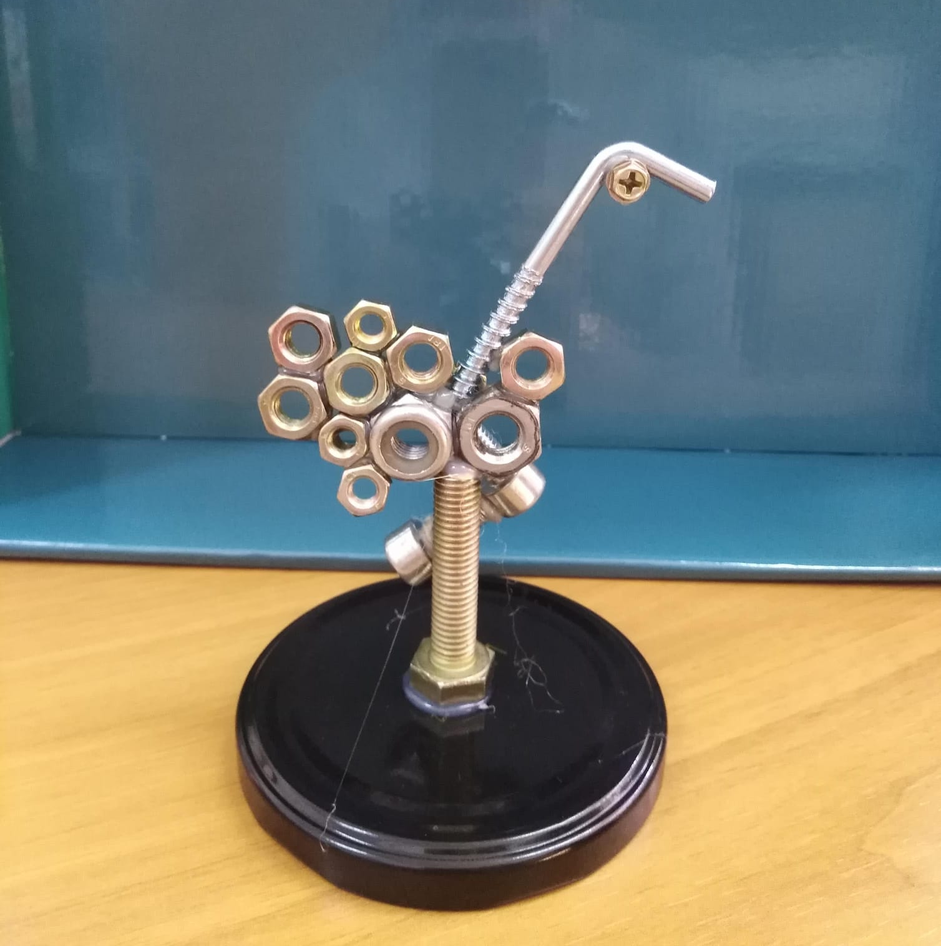
2ª
Opción
“ESCULTURA MAGNÉTICA”
Este trabajo fue la tarea final del curso en que nació este proyecto. Tiene un cariz más artístico y su realización es algo más complicada.

Slide 24
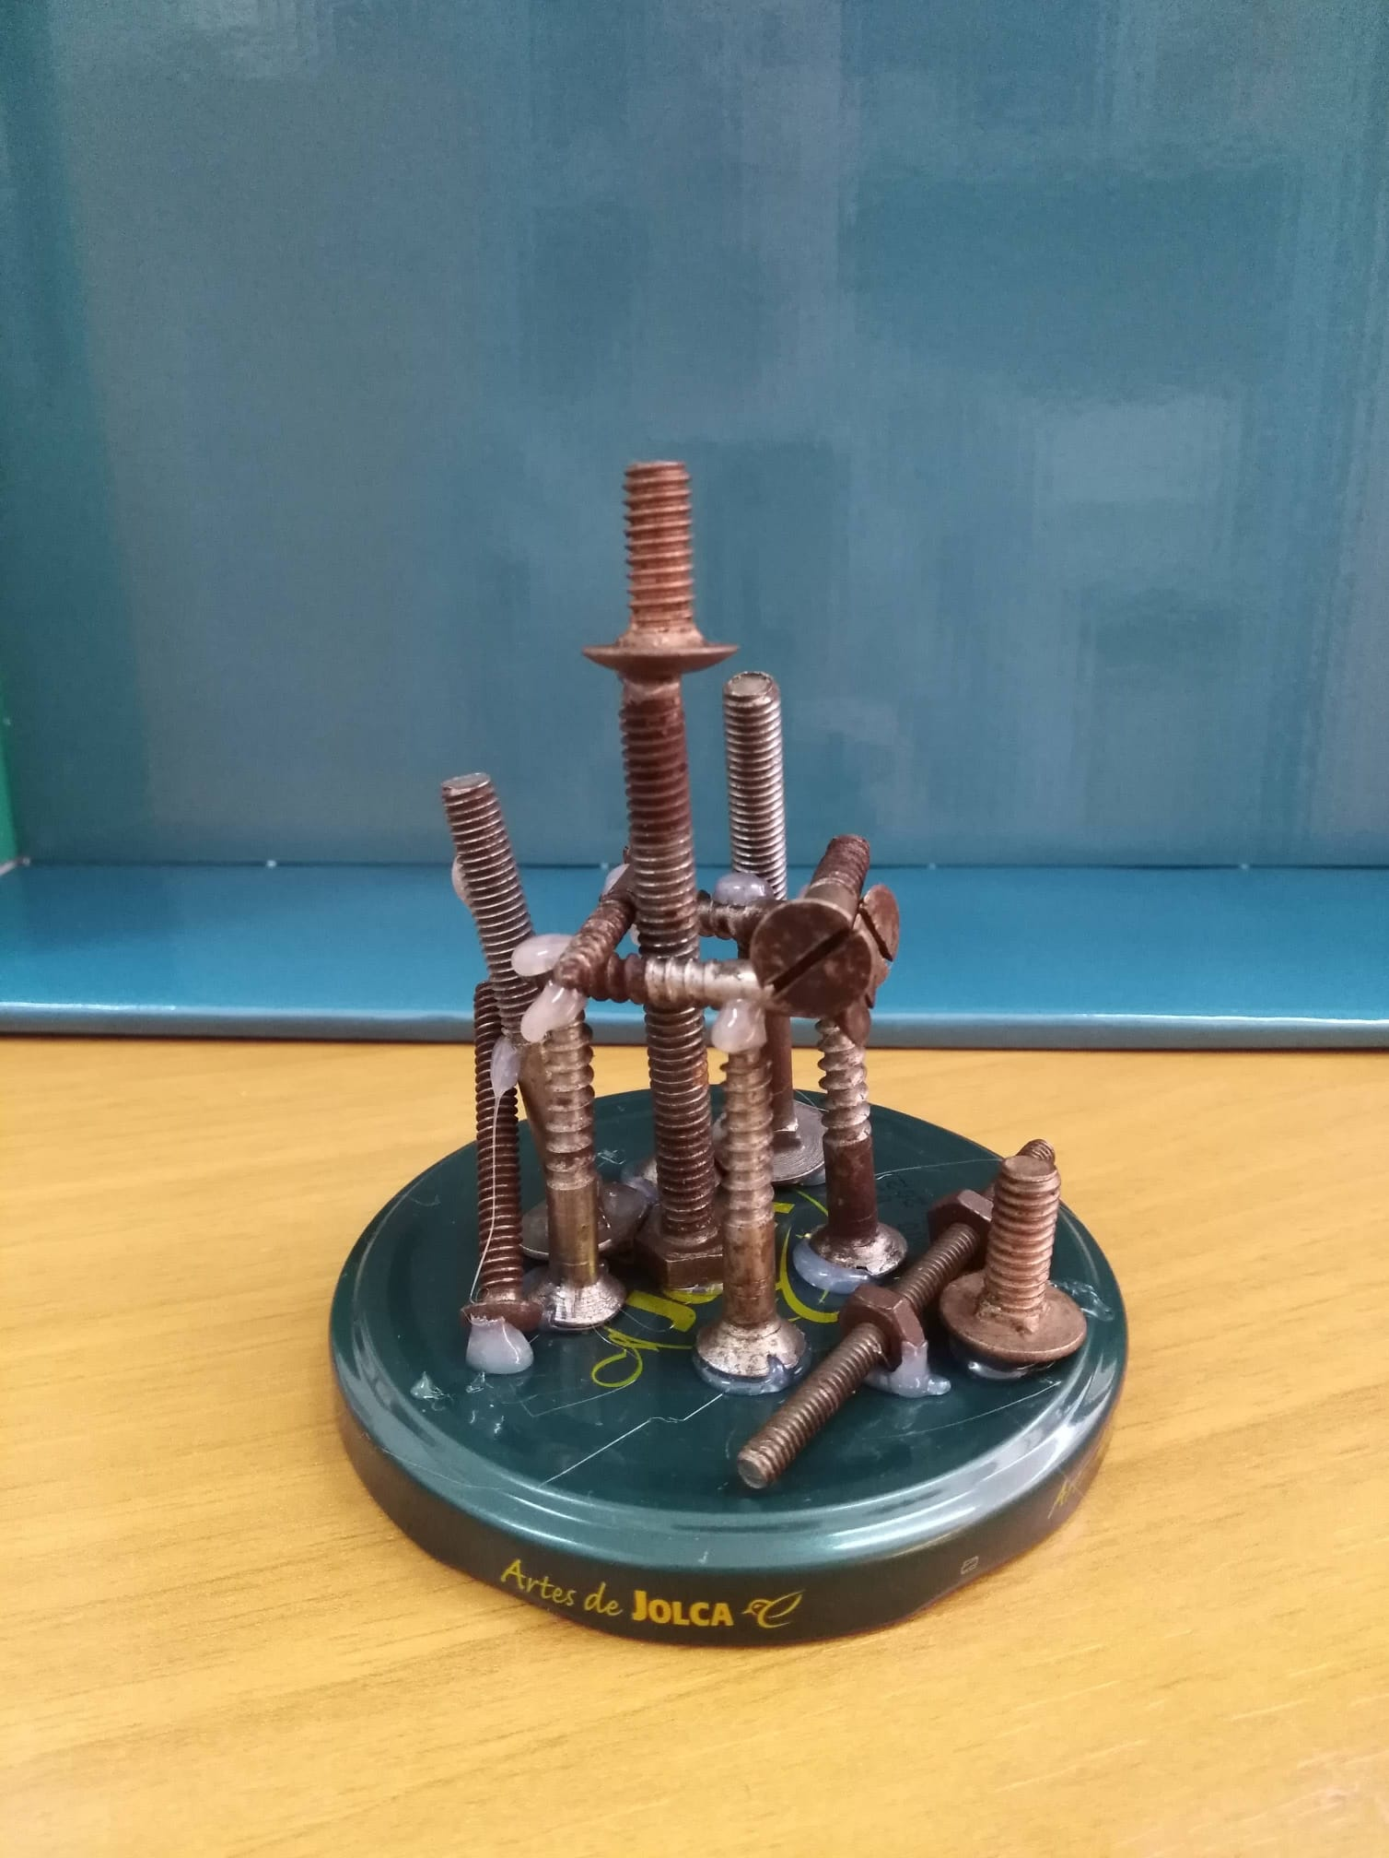
Escultura Magnética
En este trabajo, tarea final de proyecto, reutilizamos elementos metálicos inservibles que puedan tener por su casa para, utilizando algunos de los conocimientos adquiridos, realizar un trabajo artístico, buscando la estética y la originalidad.
Debajo de la tapa metálica se coloca un imán, sobre el que el alumno irá construyendo su escultura. Al finalizar puede elegir entre fijar con silicona las piezas utilizadas, queda una escultura fija, o dejarlas, solamente sujetas por la atracción del imán, queda así una “escultura viva” o “cambiante”.

Slide 25
Fiesta del Aprendizaje
Presencial (1.opción)
Vídeo para presentar online (2.opción)

Slide 26
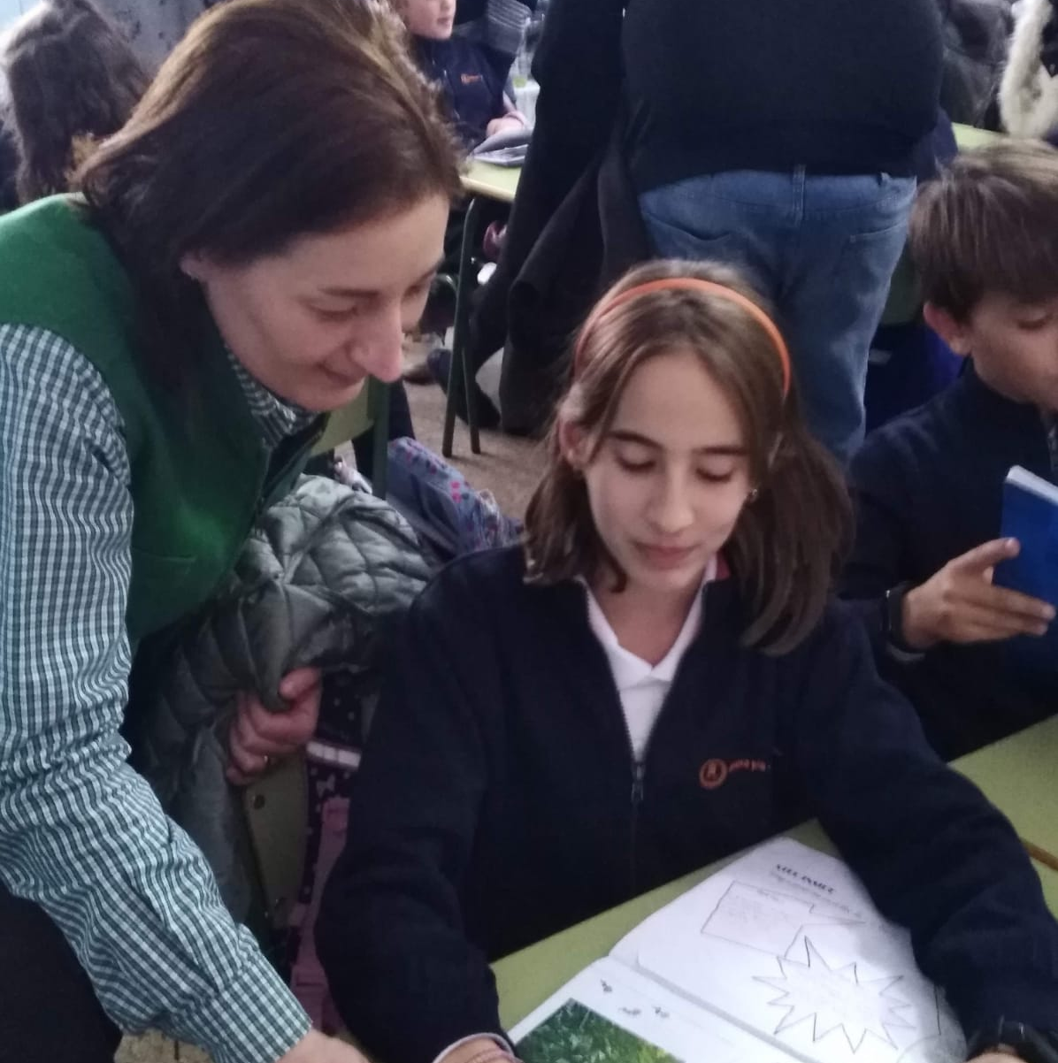
Fiesta del Aprendizaje presencial
Con el apoyo de los murales realizados en la tarea 3, con el “Mapa conceptual a 4 bandas” los alumnos preparan, por grupos una exposición de todos aquellos aspectos que han trabajado, la presentan a las familias y después muestran las evidencias de su trabajo en el portfolio. El ambiente es, en todo momento, distendido y festivo.

Slide 27
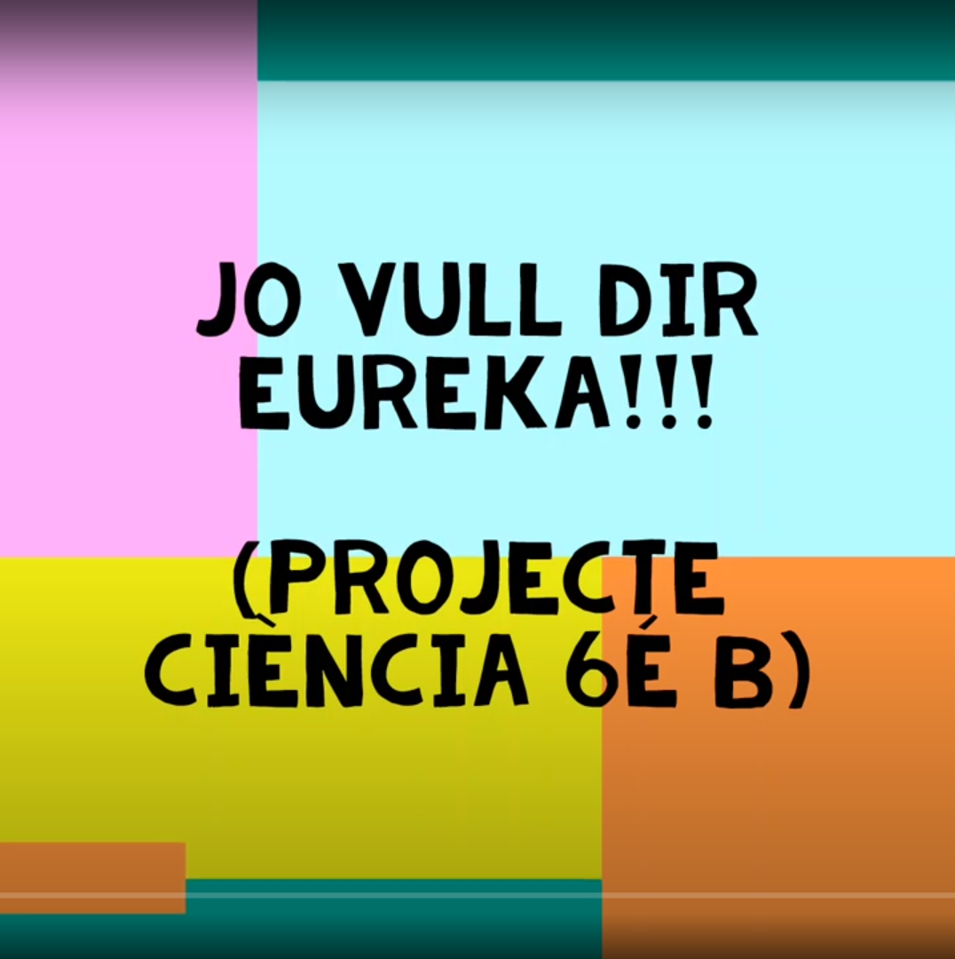
Fiesta del Aprendizaje online
En los últimos días del proyecto dedicamos algunas sesiones para elaborar, entre todos, un resumen de aquello que hemos trabajado en las últimas semanas. Grabamos el resultado con las voces de todos los alumnos y se prepara un vídeo con fotos (evidencias) y la voz en off.
En la reunión de final de trimestre, se muestra a los padres y se les envía por correo.
FIESTA DEL APRENDIZAJE

Slide 28
IMPACTO EN LOS ALUMNOS CONCLUSIÓN
Con este proyecto se trabajan las unidades referentes a la materia, la electricidad y el magnetismo, del curriculum de sexto de E. Primaria. La gran cantidad de experiencias y experimentos hace atractivos aquellos contenidos que antes resultaban gravosos y difíciles de entender y estudiar.
Como ya habíamos comentado al inicio de la presentación, el proyecto, aunque mayormente científico, se trabaja también en las áreas de Lengua, alguna sesión del área de Matemáticas y otras de Educación Artística.
Este proyecto, que ya lleva tres cursos adaptándose a los distintos musicales y a las diferentes situaciones sanitarias, se ha ido enriqueciendo año a año, gracias a la formación en Metodología Activa, con nuevas estructuras de cooperativo, estrategias y rutinas de pensamiento y herramientas de evaluación.

Slide 29
“LA EDUCACIÓN ES EL MOVIMIENTO DE LA OSCURIDAD A LA LUZ.”
ALLAN BLOOM

Slide 30
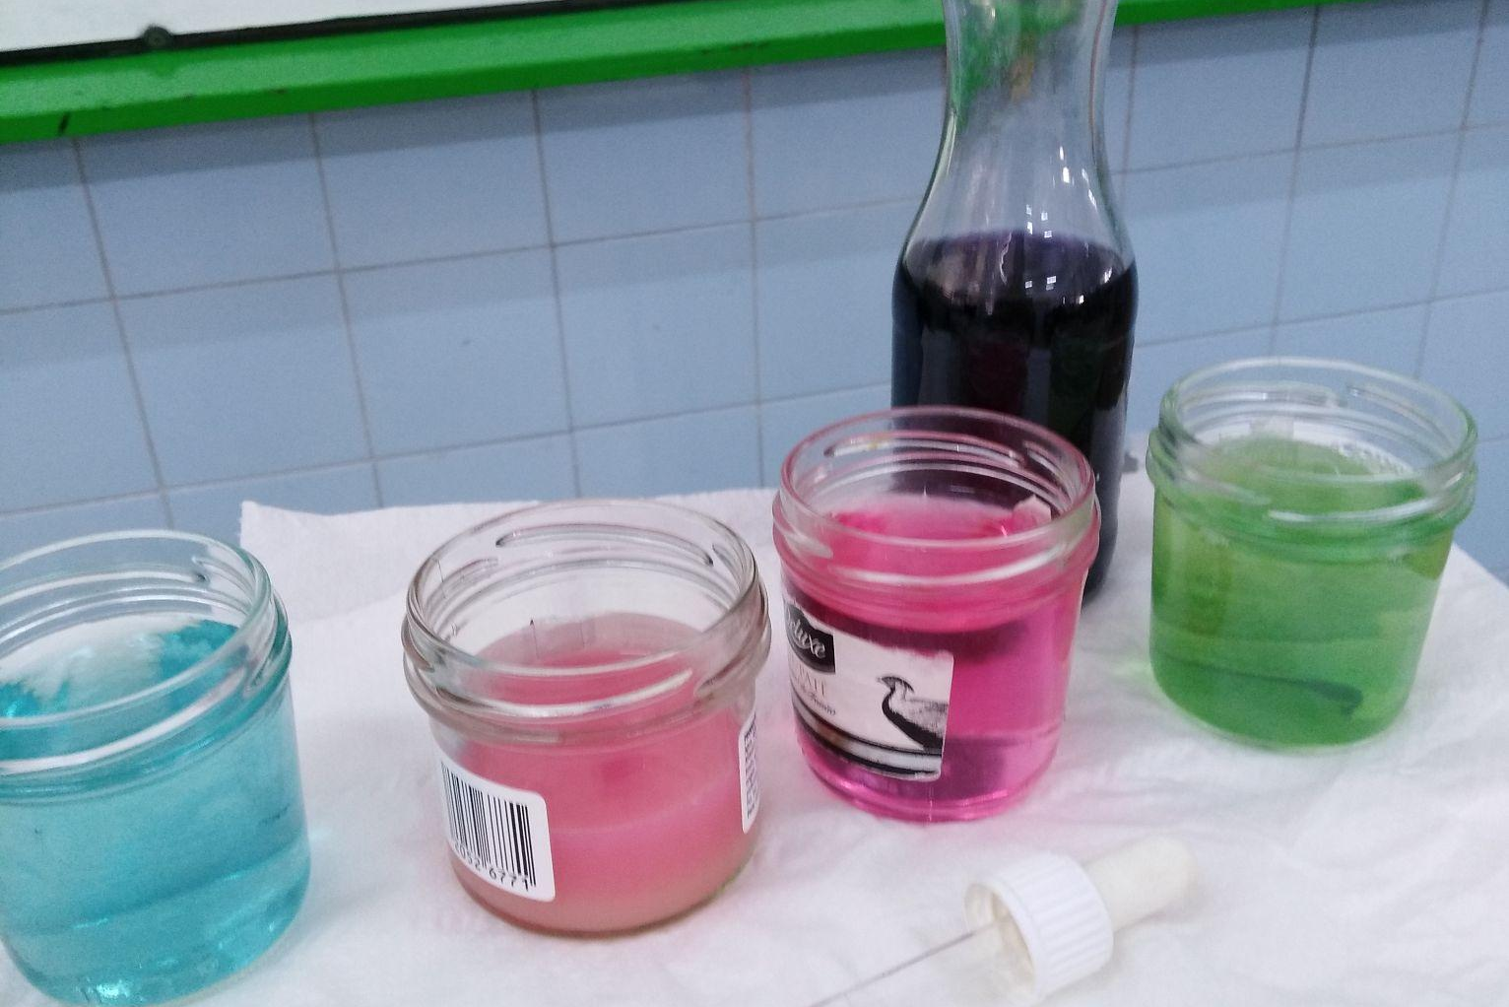
¡Gracias!
¿Tenéis alguna pregunta?
teresa.garcia@escolapiosalgemesi.es
aida.vilches@escolapiosalgemesi.es
96 248 22 64
www.escolapiosalgemesi.es

